Slide 1
Тема урока: Домашние животные
Лынова Марина Анатольевна
МБОУ школа №84, г. Воронеж

Slide 2
Цель: познакомить учащихся со сказкой «Как собака друга искала», рассказом Павловой «Котята».
Задачи: развивать воображение, связную речь, отрабатывать навыки выразительного чтения; прививать любовь к животным и интерес к чтению.

Slide 3
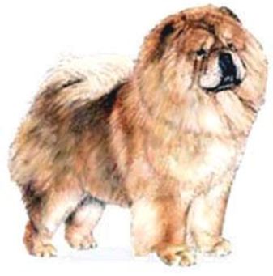
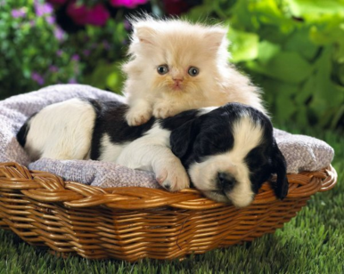
О братьях наших меньших.

Slide 4
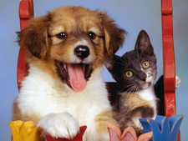
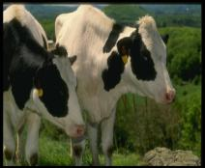
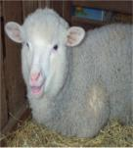
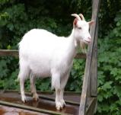
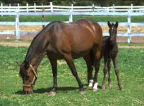
шкако
рокова
бакоса
шалодь
озак
цова
кошка
корова
собака
лошадь
коза
овца

Slide 5
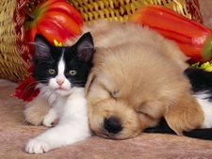
Домашние животные.

Slide 6
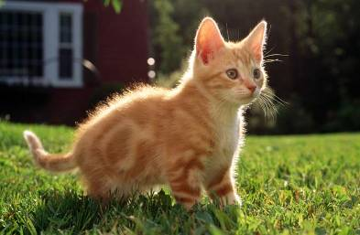
Кот.
Отворилась тихо дверь
И вошёл усатый зверь.
Сел у печки, хмурясь сладко
И умылся серой лапкой.
Берегись мышиный род
На охоту вышел…..

Slide 7
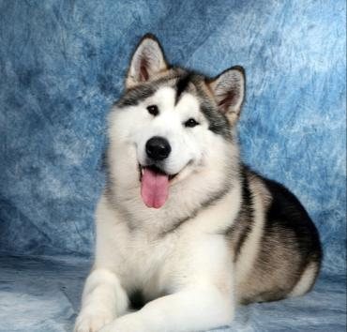
Собака.
В тени под деревом лежит,
И двор, и сад наш сторожит.
Не то, что настоящий вор,-
Прохожий не зайдёт во двор.
А нас он любит, признаёт,
Учтиво лапу подаёт.

Slide 8
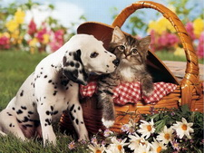

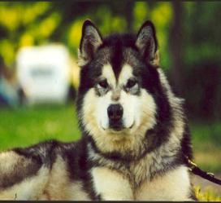
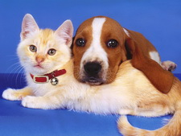
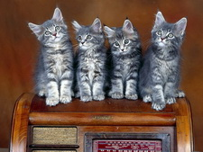

Slide 9
Домашнее задание.
Перечитать рассказ котята.
Подготовить пересказ.

